Slide 1
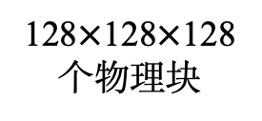
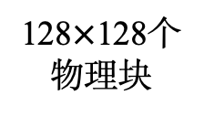
0
一级索引表
二级索引表
1
10
个
物
理
块
128
个
物
理
块
2
…
…
…
9
128$×$128个物理块
10
一级索引表
11
12
…
…
…
一级索引表
二级索引表
三级索引表
…
…
…
…
128$×$128$×$128个物理块
二级索引表
三级索引表
…
…

